Slide 1
SGIR - Caminantes Por Colombia
Sistema De Gestión Integral De Reservas Caminantes Por Colombia
2900615
Zayra Vannesa García Guzmán
Dayanne Lorena Moque Zea
Luna Valentina Rojas Rojas
Maria Alejandra Quiñones Charris

Slide 2
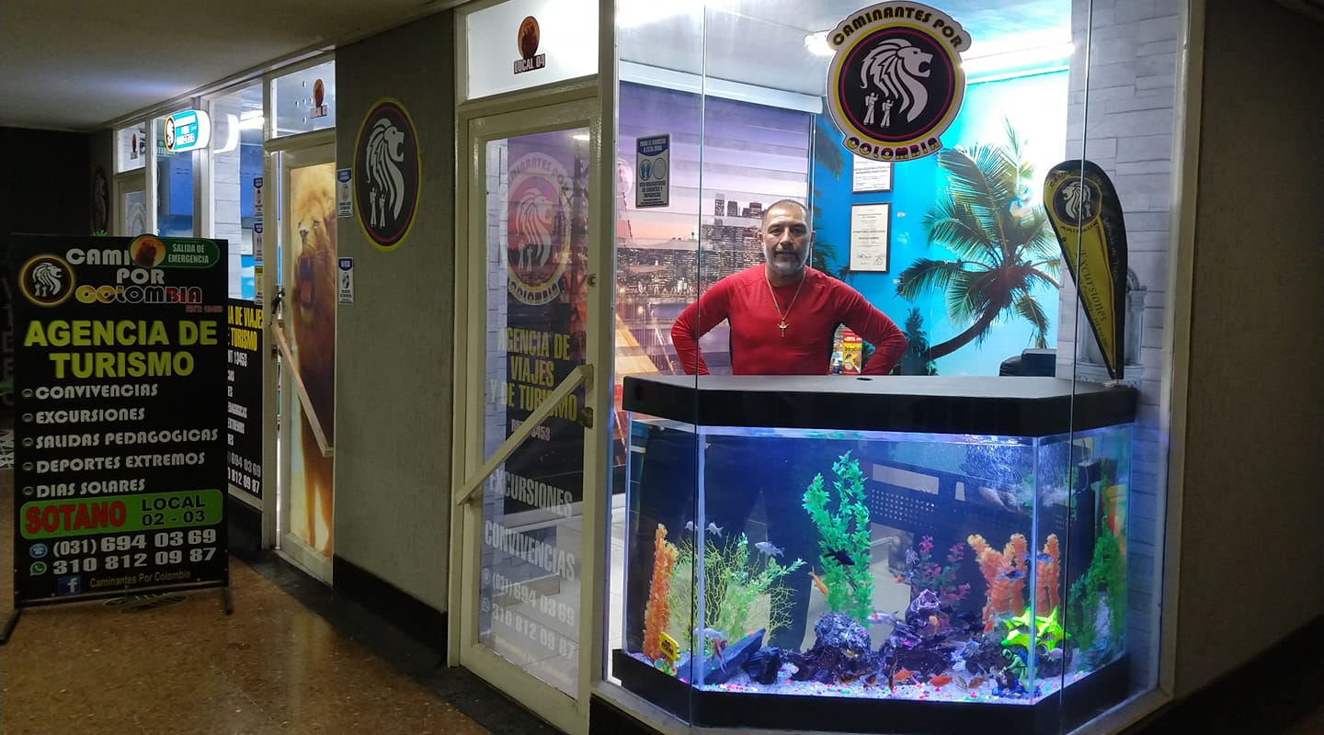

CAMINANTES POR COLOMBIA
Calle 65 No.79 C-04 Sur Bosa Centro +57 3219090547
Caminantes por Colombia es una agencia de turismo que ofrece experiencias extraordinarias a través de caminatas escolares, excursiones, campamentos y deportes extremos. Se especializan en la creación de momentos memorables y emocionantes, diseñando programas que combinan aventura, educación y diversión para personas de todas las edades.

Slide 3
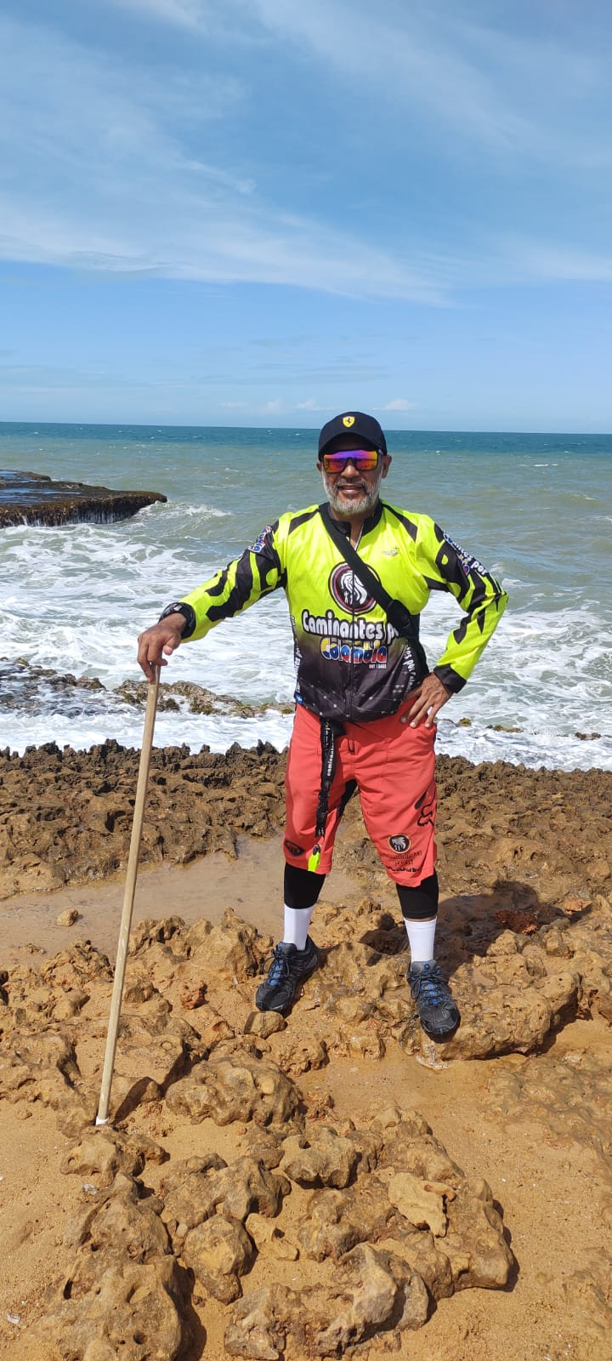
Misión y Visión
Misión:
Facilitar experiencias de viaje únicas y educativas, especializándonos en caminatas escolares, excursiones, campamentos y deportes extremos. En la Agencia de Viajes, se dedican a inspirar la exploración, el aprendizaje y la conexión con la naturaleza, proporcionando aventuras emocionantes que dejan recuerdos duraderos.
Visión:
Ser reconocidos como líderes en la industria de viajes de aventura y educativos a nivel nacional. Aspiran a ser la elección preferida para aquellos que buscan experiencias auténticas y educativas, y a transformar la manera en que las personas se relacionan con el mundo a través de nuestros servicios innovadores.

Slide 4
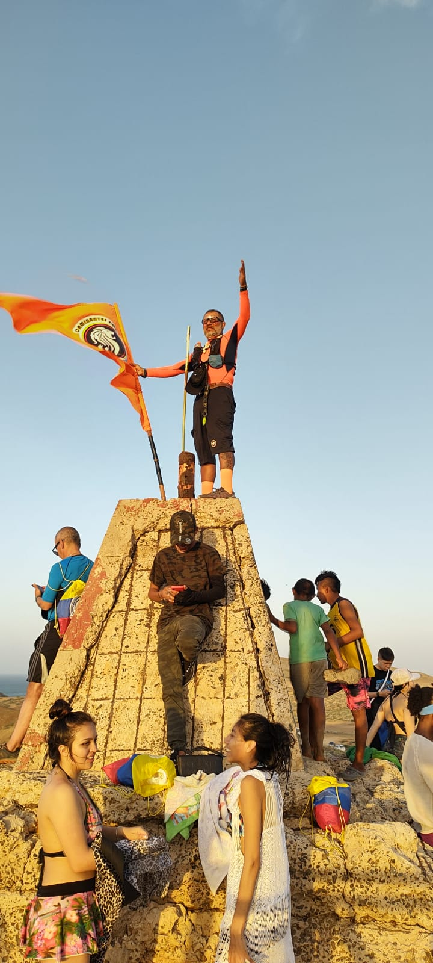

OBJETIVO GENERAL
Implementar un sistema de información para la gestión de los servicios de reservas y agendamientos de manera sencilla, y otras operaciones de la agencia Caminantes por Colombia

Slide 5
OBJETIVOS ESPECIFICOS
Realizar entrevistas con cada empleado para comprender en detalle sus responsabilidades, desafíos diarios y sugerencias para mejorar procesos.
Analizar la documentación existente, archivos y registros para comprender la estructura de datos y facilitar una migración ordenada hacia la plataforma digital.
Documentar exhaustivamente cada paso de los procesos internos, desde la captación de clientes hasta la gestión posterior al viaje, identificando posibles áreas de mejora.
Reemplazar los métodos manuales actuales con una plataforma online eficiente, simplificando las operaciones y proporcionando a los clientes una experiencia de reserva más rápida y práctica.

Slide 6
OBJETIVOS ESPECIFICOS
Modulas gastos vacacionales.
Integrar una interfaz intuitiva sencilla y agradable para que el cliente pueda hacer sus reservas.
Ofrecer un inventario de los servicios registrados.
Tener registros de los diferentes usuarios (asistente turístico ,guías turísticos ,usuarios).
Desarrollar una plataforma que facilite la gestión de disponibilidad de recursos.
Brindar seguridad y confianza a nuestros clientes protegiendo sus datos personales.

Slide 7

PLANTEAMIENTO DEL PROBLEMA
La Agencia de Viajes enfrenta actualmente desafíos significativos que obstaculizan su crecimiento y eficiencia operativa. La ausencia de un aplicativo web y la dependencia de procesos manuales han ralentizado la gestión de reservas y otros aspectos cruciales de su operación, todo lo anterior se visibiliza ya que actualmente su proceso se realiza manualmente.

Slide 8
¿Cómo mejorar la eficiencia de los procesos de reserva y agendamientos, con el diseño e implementación de un sistema de información para la empresa Caminantes Por Colombia?

Slide 9
SOLUCIÓN PROBLEMA
Para mejorar la eficiencia de los procesos de reserva y agendamiento en la Agencia de Turismo "Caminantes Por Colombia", proponemos desarrollar un aplicativo web personalizado. Esto permitirá a los clientes realizar reservas de manera rápida y sencilla, eliminando la dependencia de procesos manuales y agilizando la gestión de reservas y agendamientos.

Slide 10
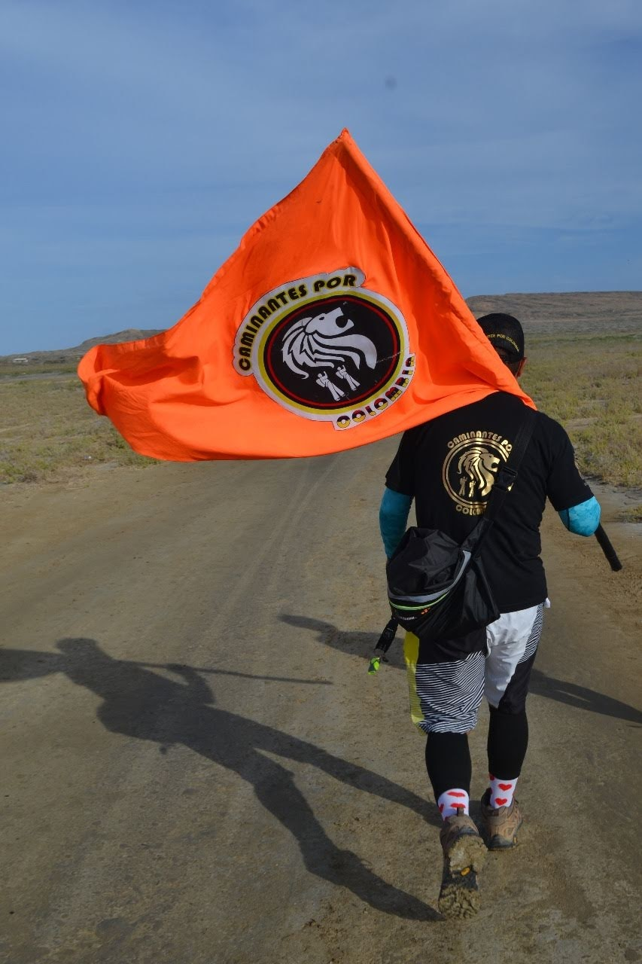
ALCANCE DEL PROYECTO
Nuestro proyecto tiene como objetivo simplificar procesos cruciales, como las reservas, buscamos no solo facilitar estas tareas, sino también proporcionar información relevante a nuestros usuarios dentro del ámbito de las reservas. Queremos que nuestra herramienta sea una solución integral que mejore la experiencia y eficiencia de todos los involucrados, ofreciendo acceso fácil a servicios y datos necesarios específicamente para nuestras operaciones locales.

Slide 11
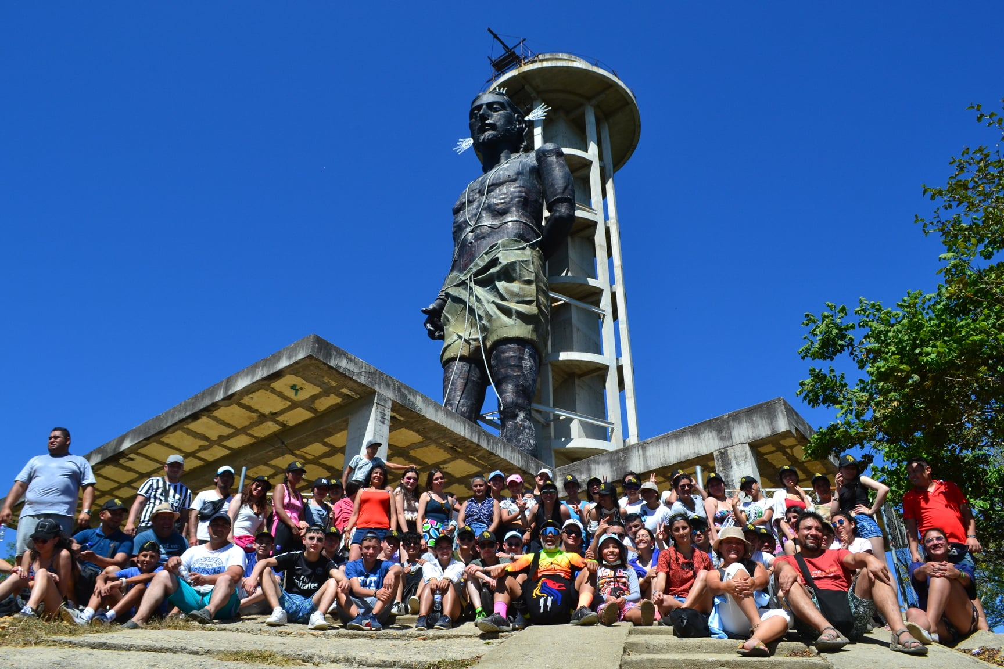
JUSTIFICACIÓN
Este proyecto se centra en crear un sistema de reservas para optimizar los procesos internos. Buscamos mejorar la eficiencia mediante el aplicativo. Desarrollando una interfaz amigable y una base de datos sólida.

